Slide 1
Համաշխարհային պատմություն
10-րդ դասարան

Slide 2
Լավագույն տետրերի մրցանակաբաշխություն

Slide 3
10-2 և 10-3 դասարաններ

Slide 4
Եգիպտոս

Slide 5
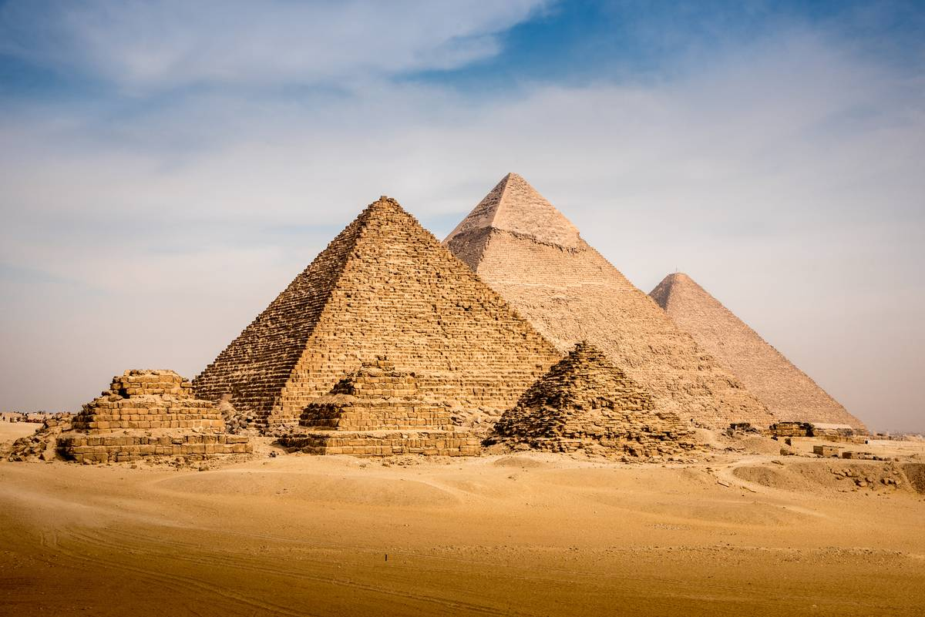
Եգիպտական բուրգեր

Slide 6
Հռոմի տեսարժան վայրեր

Slide 7
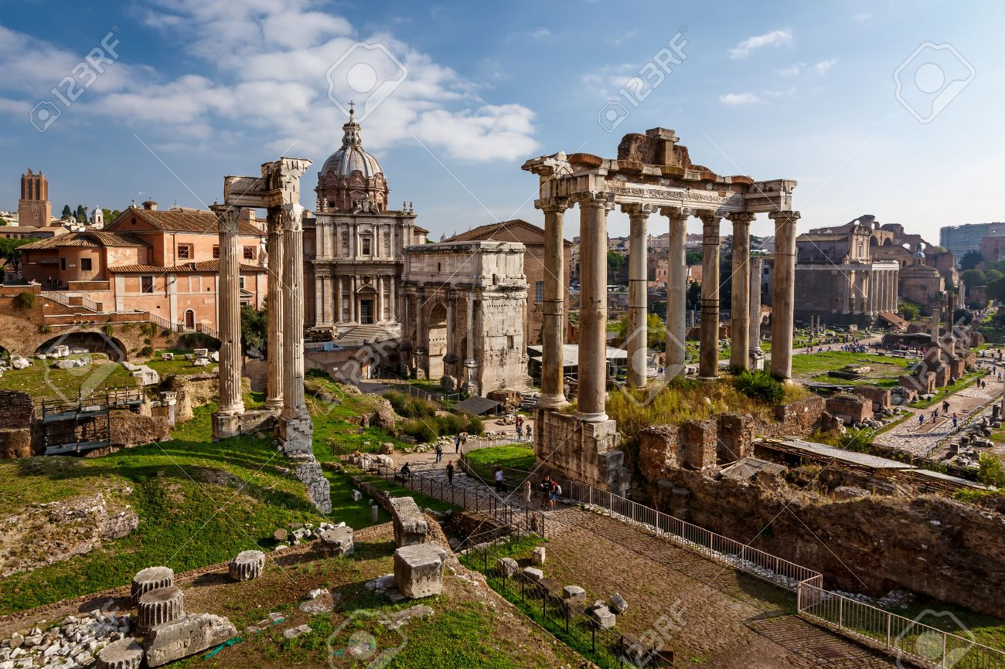
Ֆորումի հրապարակ

Slide 8
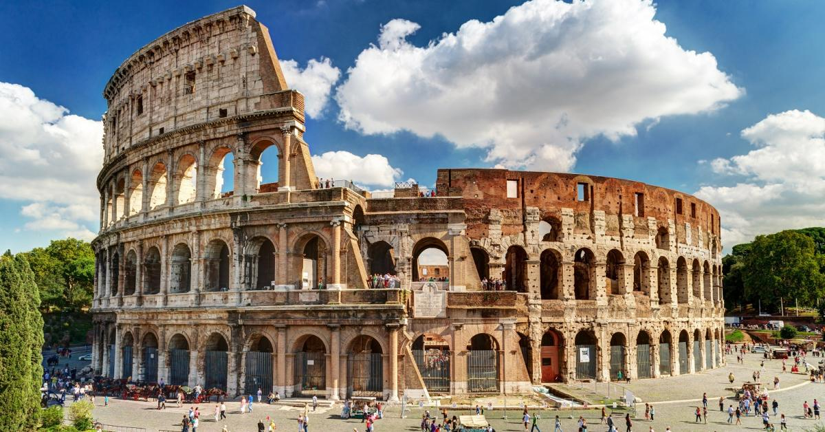
Մարզահամալիր Կոլիզեյում

Slide 9
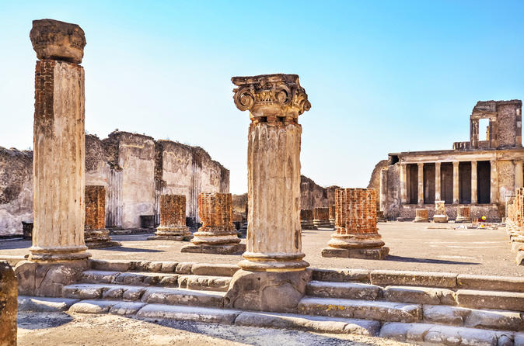
Քաղաք-նավահանգիստ Պոմպեյք

Slide 10
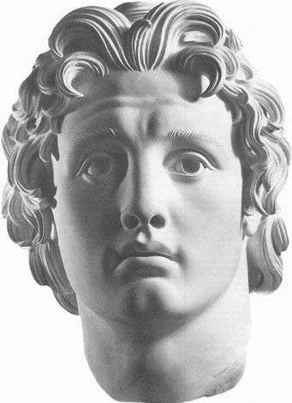
Ալեքսանդր Մակեդոնացի

Slide 11
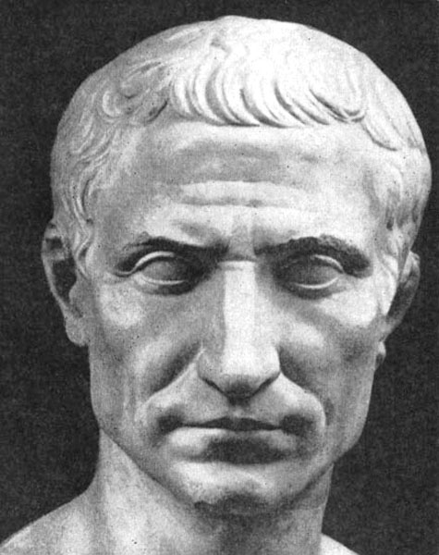
Հուլիոս Կեսար

Slide 12
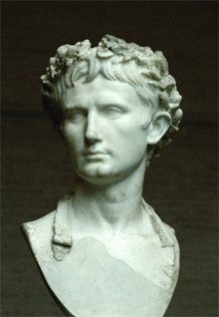
Օգոստոս Օկտավիանոս

Slide 13
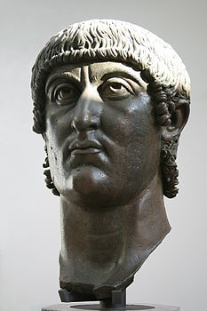
Կոստանդին Մեծ

Slide 14
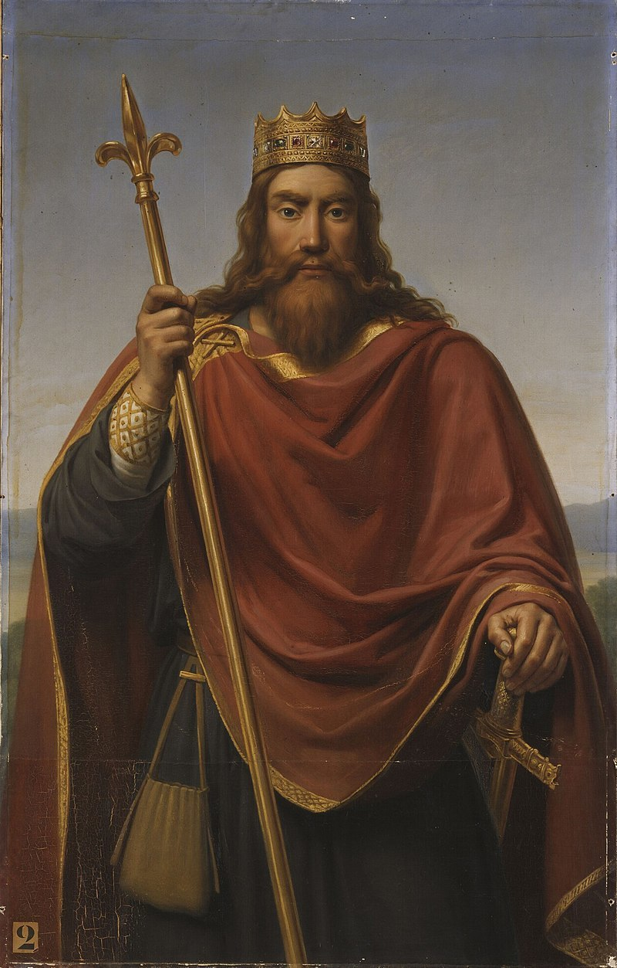
Քլոդվիգ

Slide 15
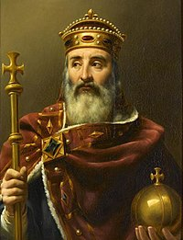
Կառլոս Մեծ

Slide 16
Հնդկաստան եվ Չինաստան

Slide 17
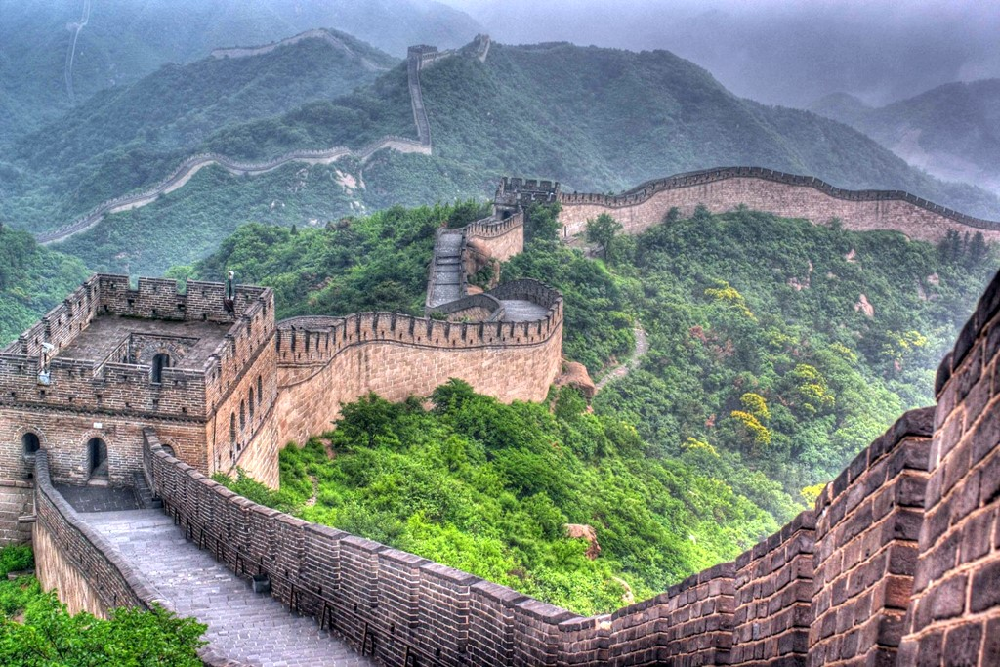
Չինական Պարիսպ

Slide 18
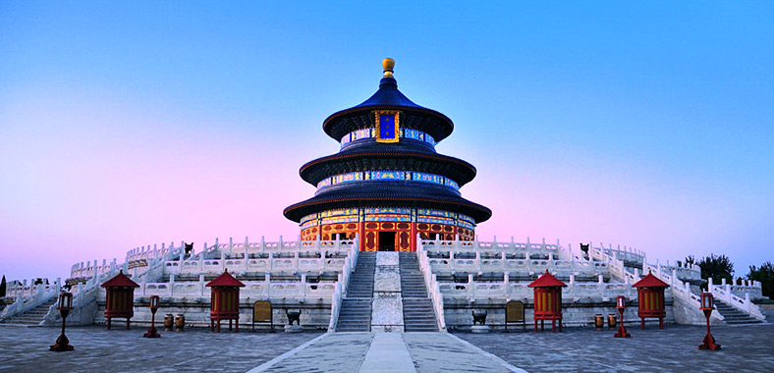
Երկնքի Տաճար

Slide 19
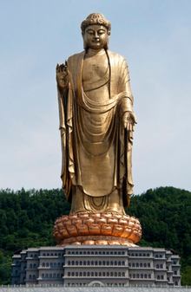
Գարնանային տաճարի Բուդդան

Slide 20
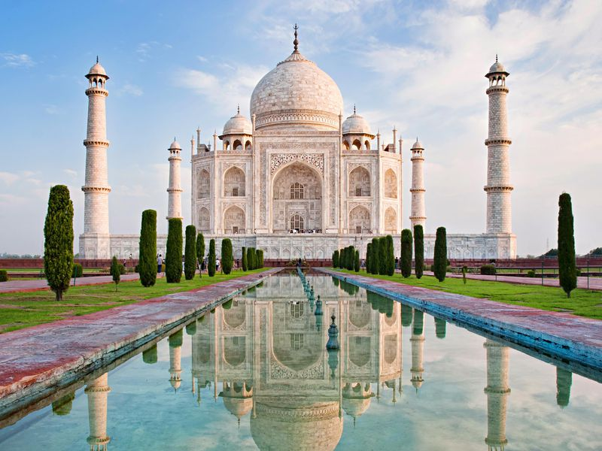
Թաջ Մահալ

Slide 21
Եվրոպայի համալսարաններ

Slide 22
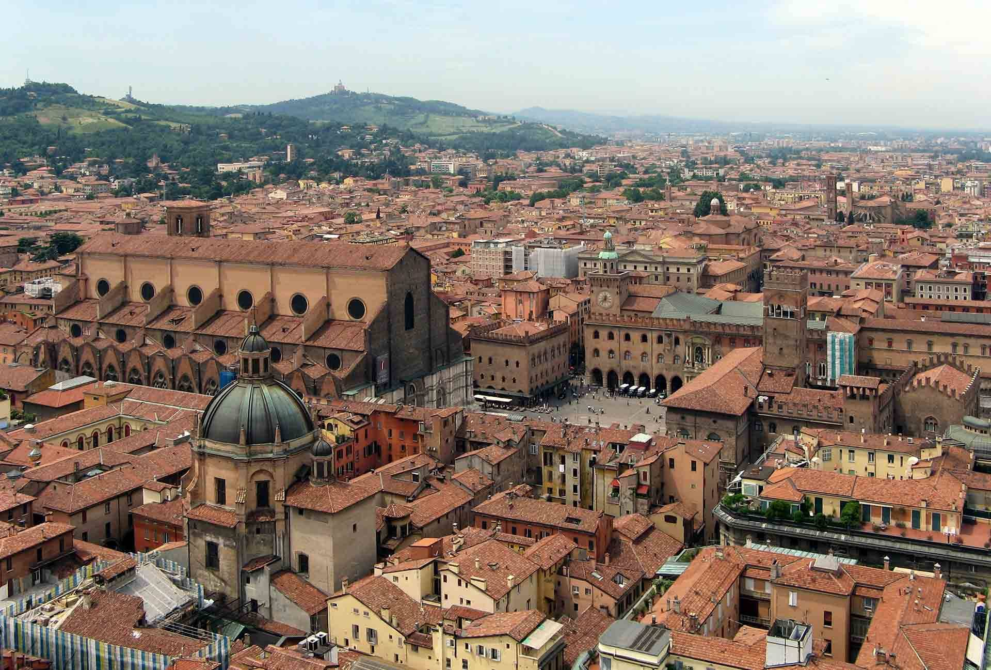
Բոլոնիայի համալսարան

Slide 23
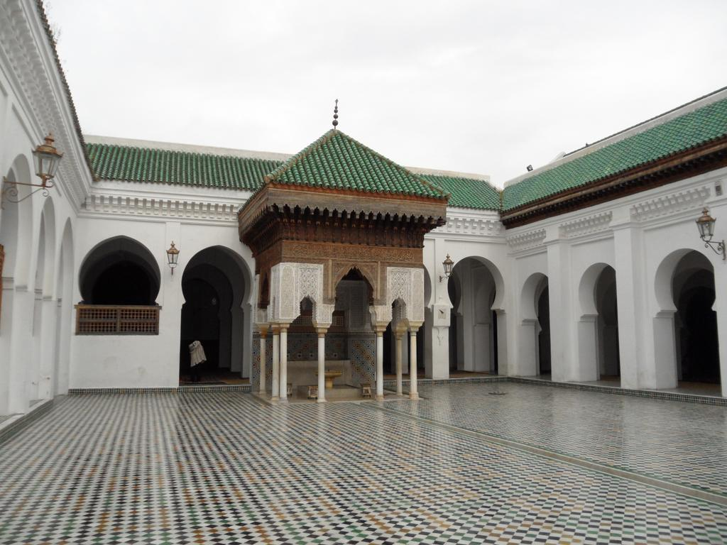
Ալ-Կարաուինի համալսարան

Slide 24
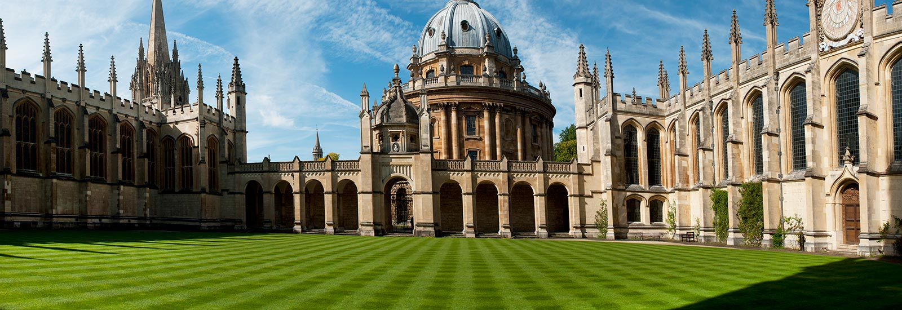
Օքսֆորդի համալսարան

Slide 25
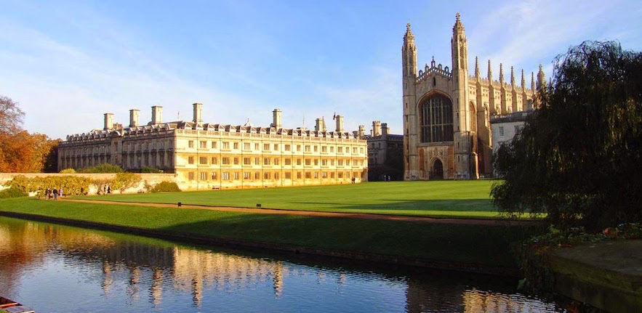
Քեմբրիջի համալսարան

Slide 26
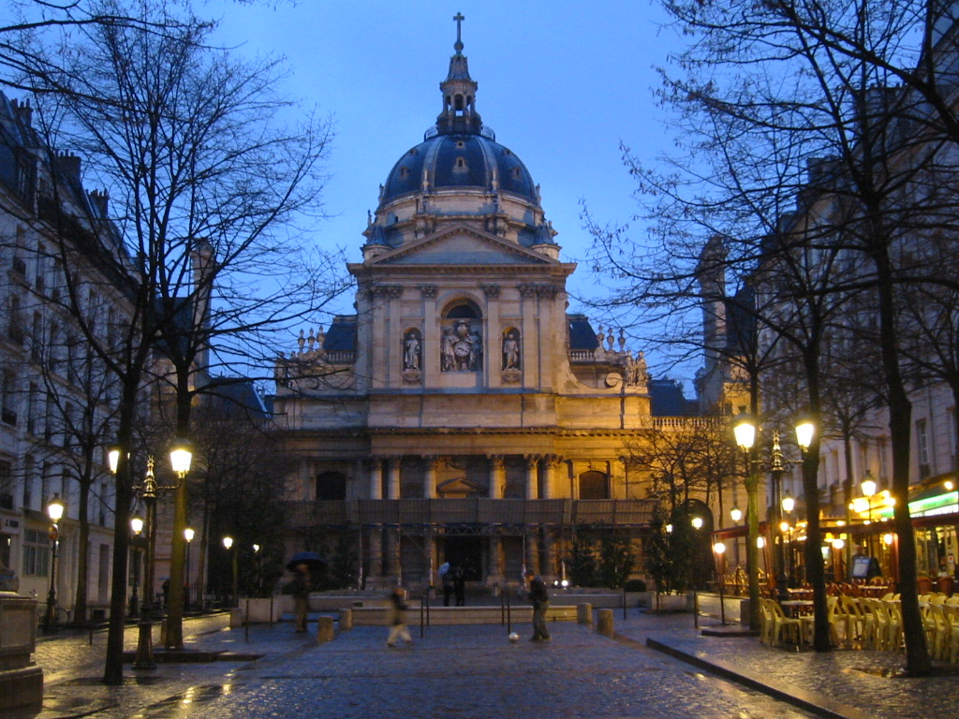
Սորբոնի համալսարան

Slide 27
Շնորհակալություն

